Slide 1
Ұлттық ойындар

Slide 3
Тоғызқұмалақ
Қазақша күрес
Қыз қуу
Ақсүйек
Бәйге
Қазақтың ұлттық ойындары
Арқан тартыс
Теңге алу
Асық ойыны
Көкпар
Ақ терек, көк терек
Аударыспақ

Slide 4
Жаңа ақпарат
Асық ойындары – тек қазаққа ғана тән емес, бүкіл түркі халықтарына ортақ ұлттық игілік. Асық ойындарын алғаш ежелгі түркілердің арасында пайда болған. Сондай – ақ асыө ойындары байырғы Грек елінде астралаг, ал Римде талус деген атпен кеңінен таралғаныны жөніде мәліметтер бар.

Slide 7
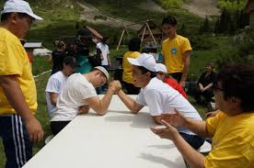
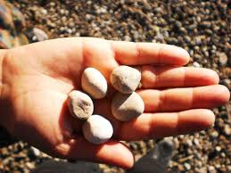
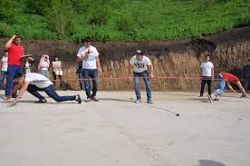
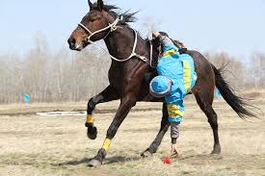

Slide 8
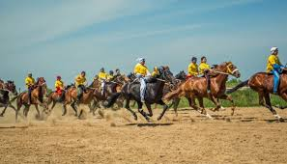
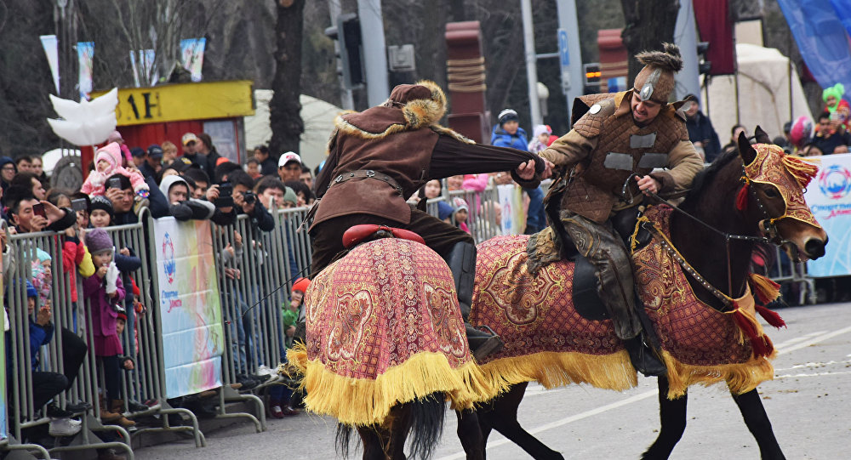

Slide 9
Назарларыңызға рахмет!

